Slide 1


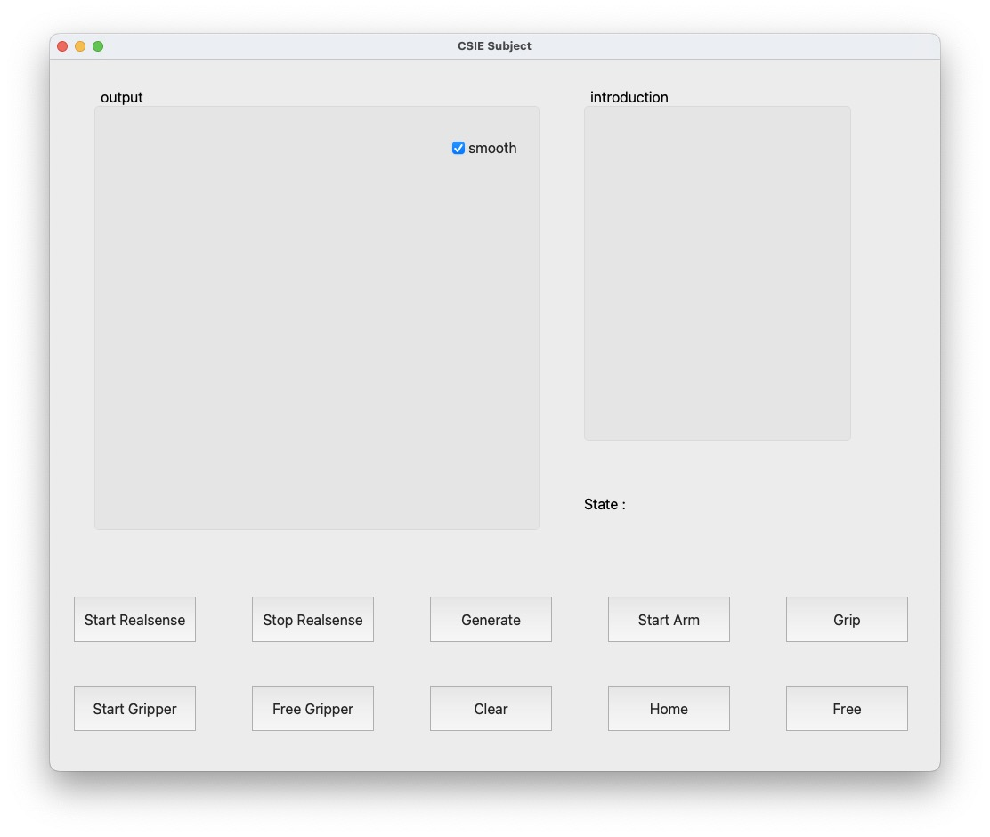
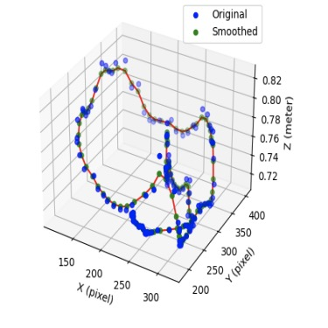
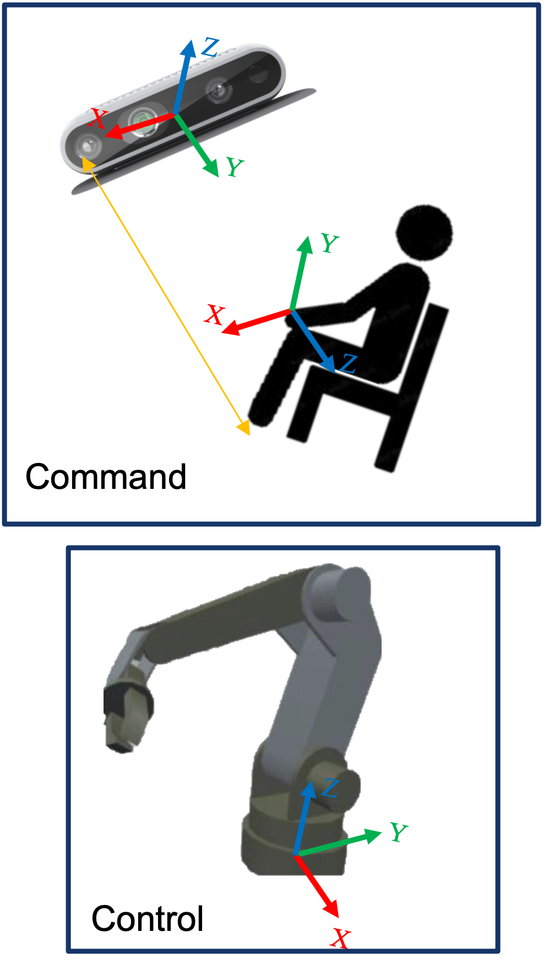
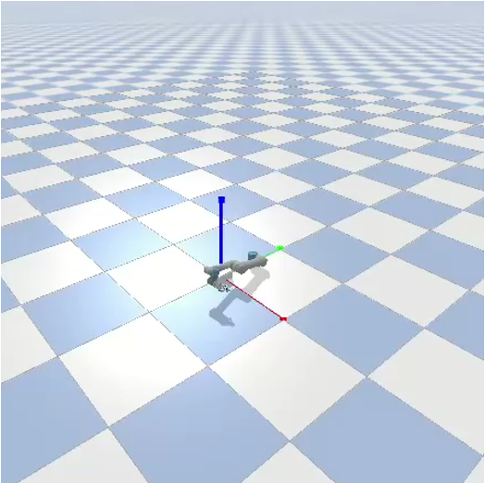
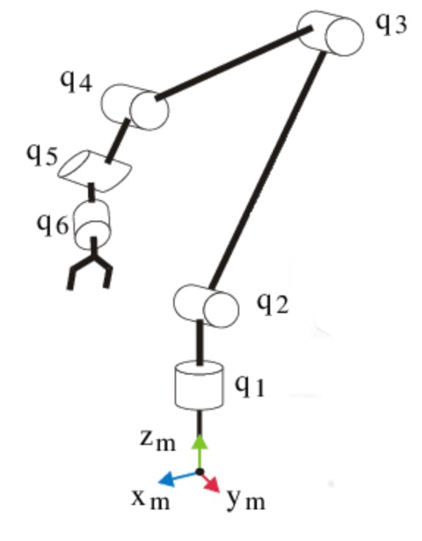
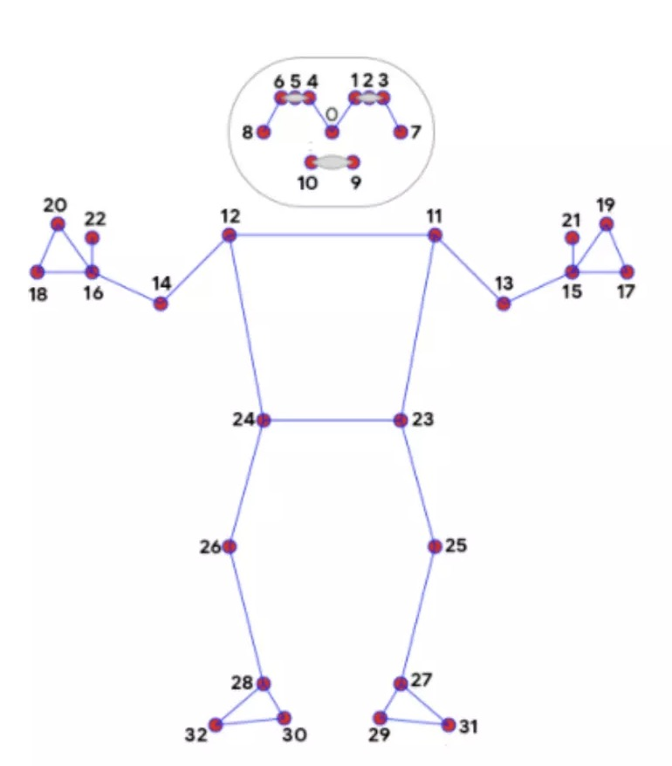
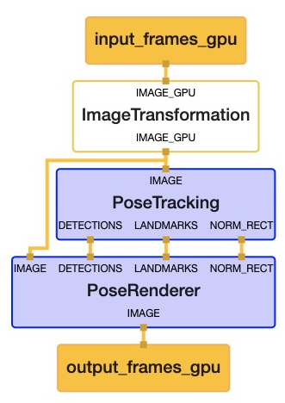
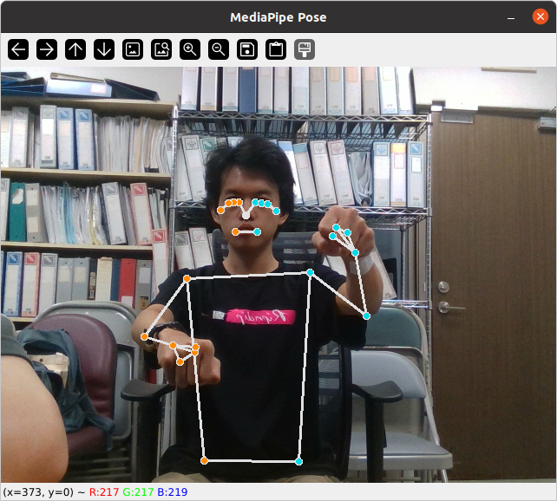
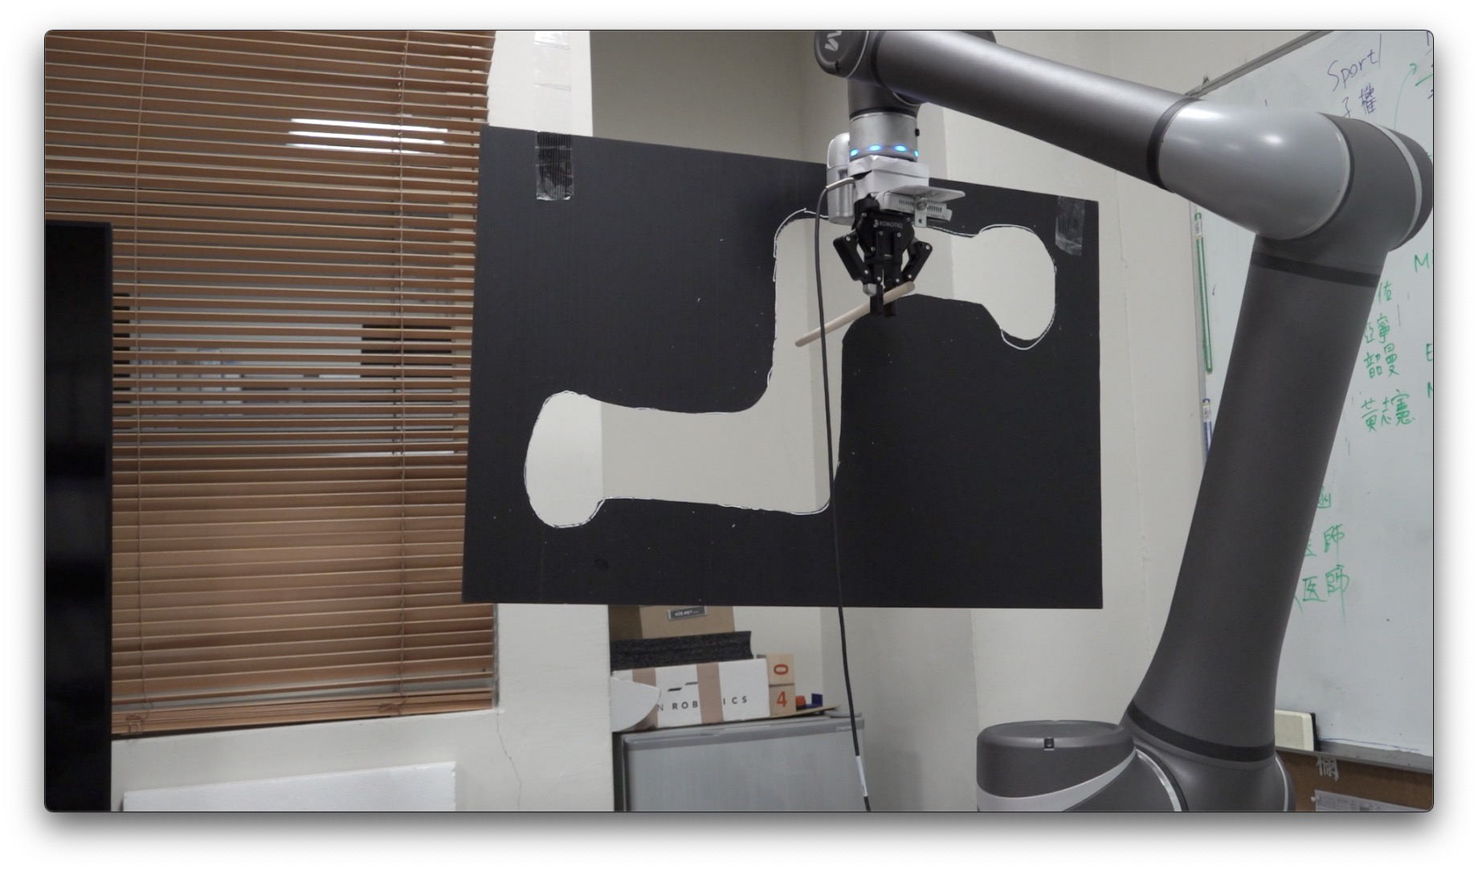
應用深度學習及數位孿生於人體姿態與機械手臂之協作
Interaction between Human Body Pose and Robot Arm
Using Deep Learning and Digital Twin
成員： 蘇致宇、張禕倫 指導教授：連震杰
I. 簡介
人機互動系統通常由鍵盤指令等方式輸入控制，操作門檻相對複雜，利用 Intel® RealSense™ 的硬體進行基於視覺 (Vision-Based) 的判讀方式，結合 Google Research 所開發的多媒體機器學習模型應用框架 MediaPipe，使機械手臂作為自身延伸，利用人體手臂姿態進行機械手臂的直覺操作。
II. 系統流程
IV. 測試成果
PyBullet 模擬運動軌跡
1. 使用者介面
RealSense拍攝影像
MediaPipe模型判讀人體姿態
利用Kalman Filter 處理資料雜訊
機械手臂運動
指令傳遞至機械手臂
1
2
3
4
4
5
6
III. 方法與實作
2. PyBullet 數位孿生
1. Intel® RealSense™
利用紅外線 (IR laser camera) 與 RGB 攝影鏡頭成像，可同時獲得平面位置座標與深度座標。
2. MediaPipe
套入模型的影像幀幅標記出人體標界 (landmark) 後，輸出按圖像的寬度 (x) 和高度 (y) 的正規化 (x, y) 座標，與RealSense深度攝影出的深度 z 數值。
3. 人機互動操作
3. Kalman Filter
因人體運動會有多餘的晃動，處理連續運動軌跡點並去除雜訊波動，使軌跡更加平滑：
現在的估值 = 現在的量測值 * 增益值 + 前一時刻估值 * (1 – 增益值)
4. PyBullet 數位孿生
匯入 UR5 六軸機械手臂模型，顯示軌跡結果，驗證人體姿態與機械手臂的互動性。
硬體端與姿態模型的判讀進行系統整合，並且在TM Robots 的手臂上運行 ROS 系統，以我們得到的資料作為輸入，機械手臂的運作作為輸出結果。
但在操作上仍須兩人互相配合，利用 UI 介面點選指定任務模式和資料視覺化的呈現，未來發展以純人類手臂姿態對應機械手臂運動，且即時互動方向努力。

